Slide 1
Análisis de la Relación entre PIB y Emisiones de CO₂ en México (1960-2011)
Presentación de resultados

Slide 2
Introducción
- Analizar la relación entre PIB y emisiones de CO₂ en México.
- Uso de datos del Banco Mundial.
- Evaluación de la correlación estadística.

Slide 3
Datos Utilizados
- Fuente: Banco Mundial.
- Variables:
• PIB (Miles de millones de USD).
• Emisiones de CO₂ (Millones de toneladas).

Slide 4
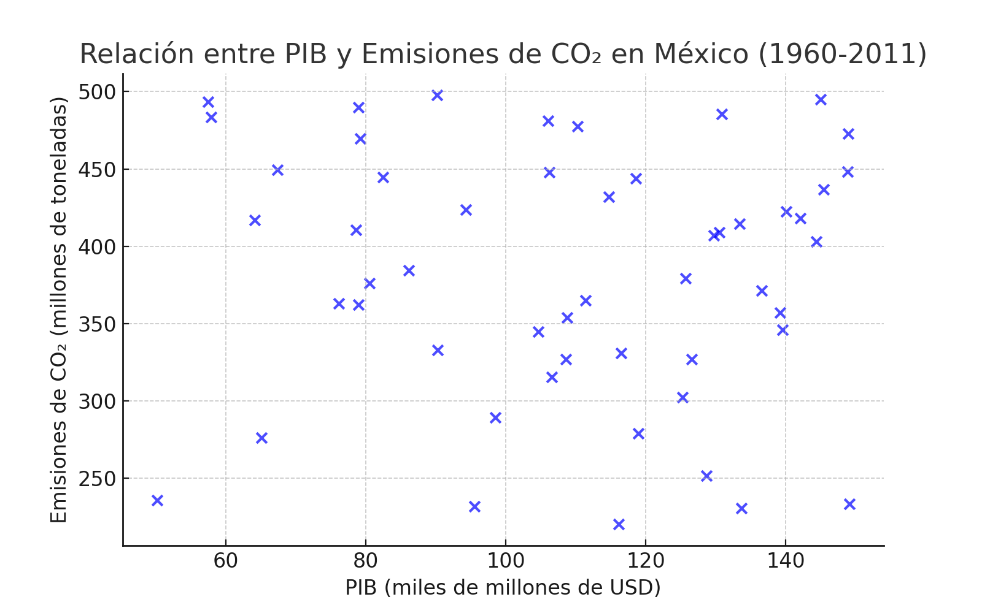
Análisis Gráfico

Slide 5
Factores Relevantes
- Factores Económicos: Industrialización, crisis económicas, TLCAN.
- Factores Políticos: Regulaciones ambientales, energías limpias.
- Factores Culturales: Conciencia ambiental y nuevas tecnologías.

Slide 6
Conclusiones
- No se observa una correlación significativa entre PIB y CO₂.
- Otros factores pueden mitigar el impacto ambiental del crecimiento económico.
- Se recomienda un análisis más profundo con modelos avanzados.

